Slide 1
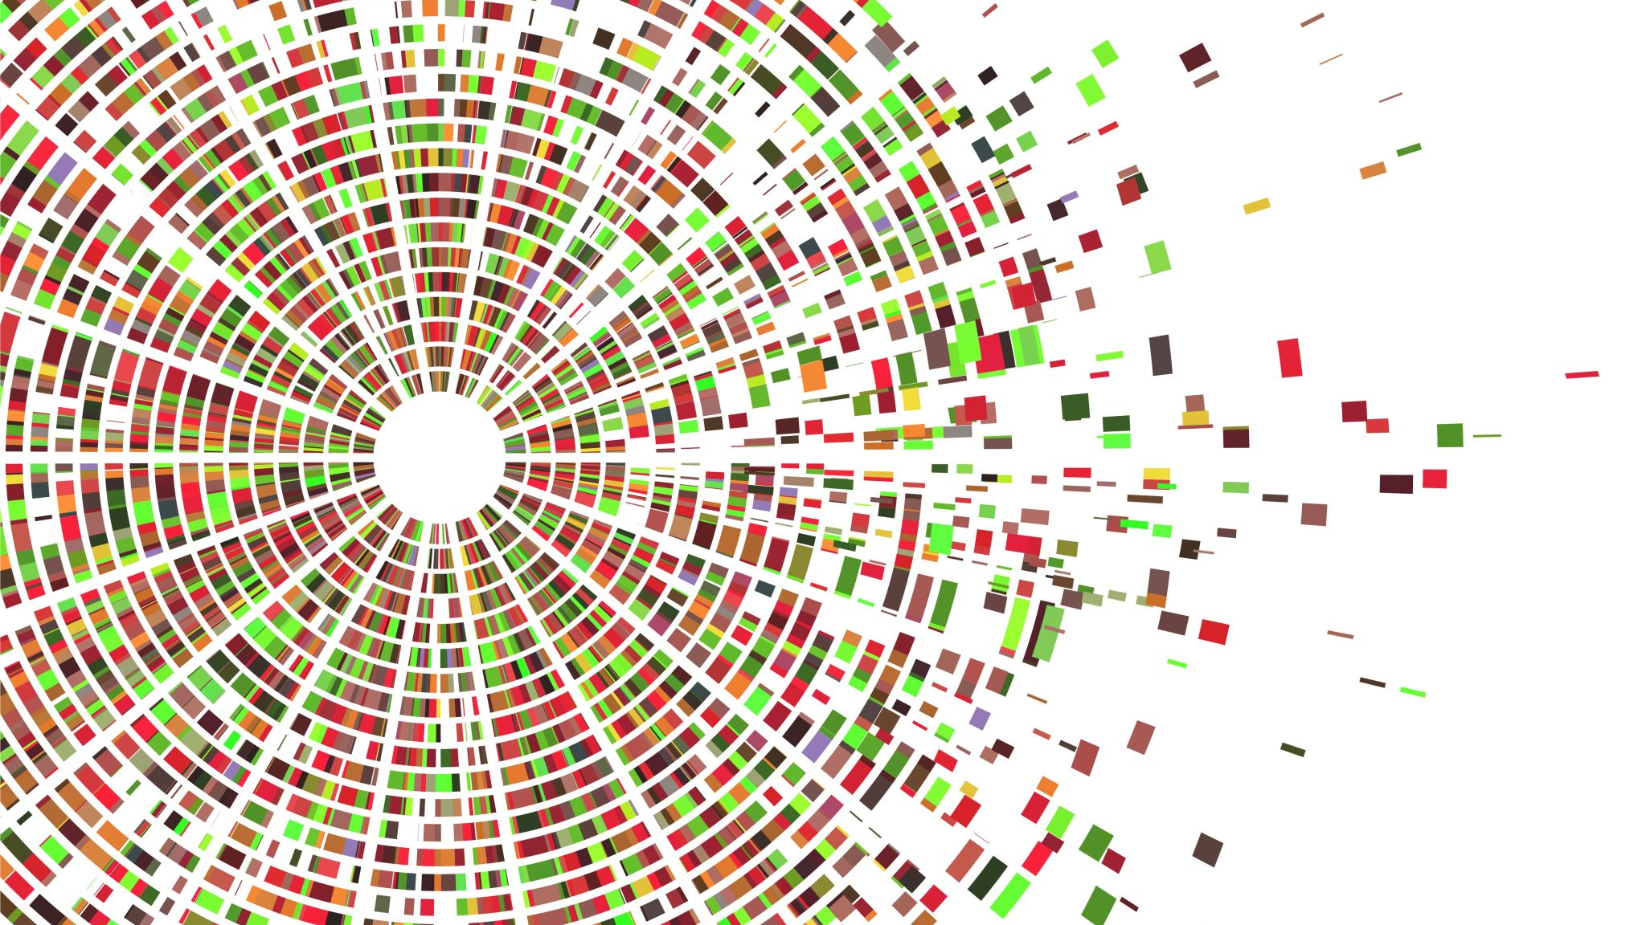
Mein Tagesablauf
Meine Aktivitäten und die Uhrzeit

Slide 2
Hallo, SCHÜLER.
Danes spoznaš nekaj aktivnosti, ki jih opravljaš čez dan.
Za začetek si poglej posnetek.
https://www.youtube.com/watch?v=BwCSIiNVIqI

Slide 3
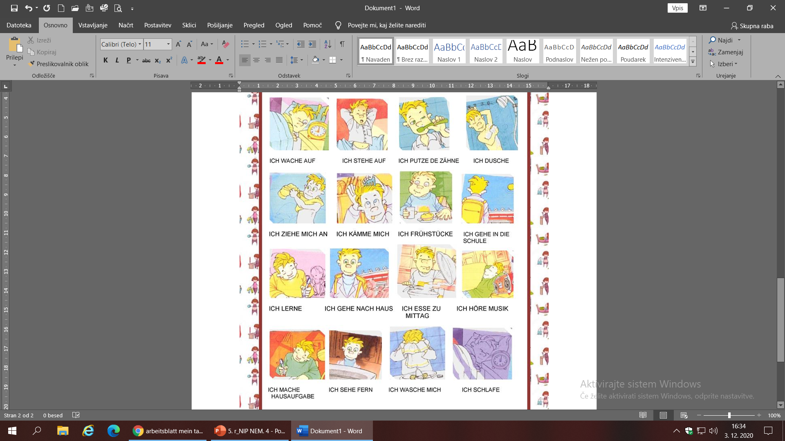

Hallo, ich bin Klaus. Das ist mein Tag.
Wann mache ich das?
Večkrat poslušaj posnetek, nato zapiši ob naslednje aktivnosti čas, ki ga slišiš. Sedaj poskusi brati tudi sam/-a.
Ich stehe um 6.45 Uhr auf.
Ich ziehe mich um ________ an.
Ich gehe um ________ in die Schule.
Ich lerne um ________ .
Ich höre um ________ Musik.
Ich mache Hausaufgaben um ______.
Ich schlafe um _________ Uhr.

Slide 4
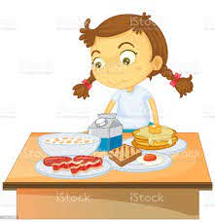
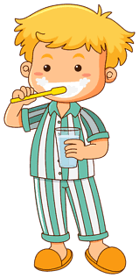
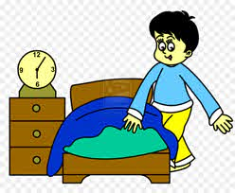
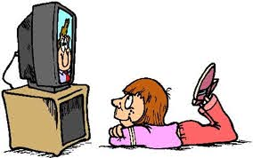
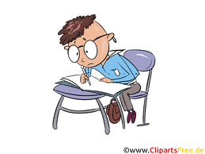
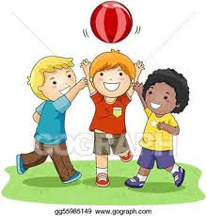
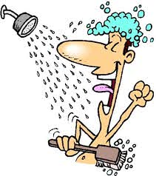
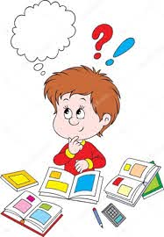
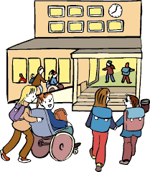
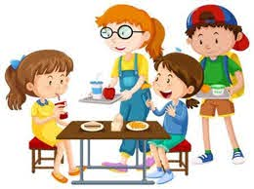
Poveži povedi z ustrezno sliko. Nato povedi prepiši v zvezek.
Ich putze die Zähne.
Ich gehe in die Schule um 7.30 Uhr.
Ich esse zu Mittag in der Schule.
Ich mache die Hausaufgaben zu Hause.
Ich gehe um 21 Uhr schlafen.
Ich spiele mit Freunden.
Ich lerne Deutsch.
Ich frühstücke Brot mit Honig.
Ich sehe fern.
Ich dusche um 20.30 Uhr.

Slide 5
Z naslednjo igro ne bo težko ponoviti današnje snovi. Naloga ni obvezna.
https://quizlet.com/373350779/flashcards/embed
Za premikanje naprej po karticah uporabi gumb z modro puščico, za prevod besede na kartici pa gumb ob desni strani s puščicama v obe smeri.
https://quizlet.com/373350779/match/embed/
Sedaj lahko igrico igraš.
Viel Spaß und wir sehen uns.

